Slide 1


Was dir Trivialbeispiele in Async and Await nicht sagen!
Marcus Kimpenhaus und Martin Möllenbeck

Slide 2
Agenda
Warum asynchrone Programmierung?
Wie hat man dies bisher gelöst?
„Async/await“ – das neue Pattern (TAP).
Pragmatische Design Pattern für „async/await“ im Entwickler-Alltag.

Slide 3
Warum asynchrone Programmierung?
Responsive UI (Fast & Fluid)
Verbesserung des Datendurchsatz
Optimierung des Thread-Pooling .NET Runtime
  Beispiel: Web-Server
Typische Szenarien
  Web-Request‘s, I/O, Image-Processing (LRT), Database-Request‘s
Beispiel: Das Cafe

Slide 4
Wie hat man dies bisher gelöst? (1)
APM: Asynchronous Programming Model
  BEGIN / END Methoden / IAsyncResult
  Callback-Handle (oder Lambda)
Weiterführende Links
  MSDN-Dokumentation: http://tinyurl.com/osjwtqe

Slide 5
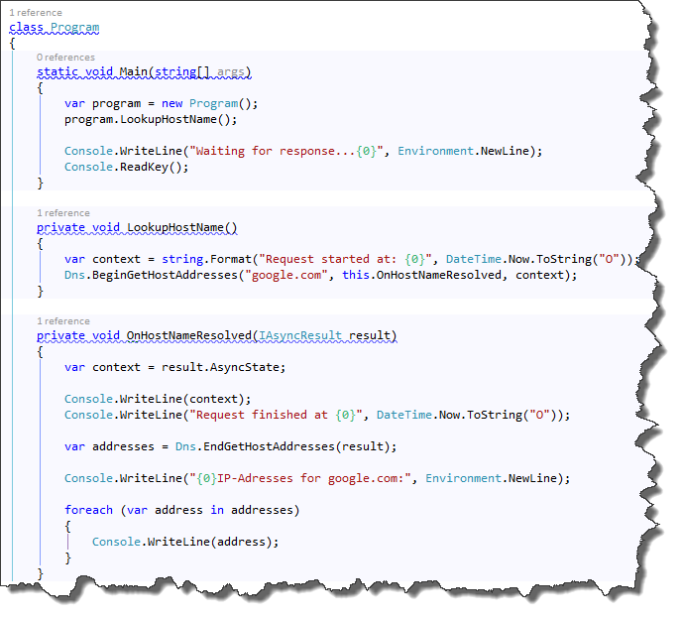
Wie hat man dies bisher gelöst? (1-Demo)

Slide 6
Wie hat man dies bisher gelöst? (2)
EAP: Event-based Asynchronous Pattern
  Method Async / Completed
  Event-Binding
Weiterführende Links
  MSDN-Dokumentation: http://tinyurl.com/o6ump3u

Slide 7
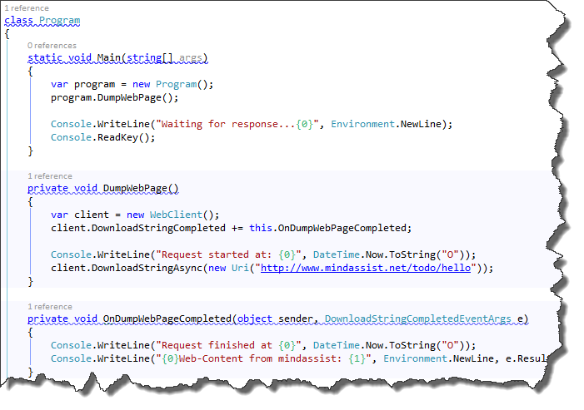
Wie hat man dies bisher gelöst? (2-Demo)

Slide 8
Wie hat man dies bisher gelöst? (3)
Nachteile APM / EAP
  Code-Splittung (APM & EAP)
    Bei APM-Lambda keine Splittung → aber unleserlich
  Event-Binding / Un-Binding (EAP)

Slide 9
„Async/await“ – das neue Pattern (TAP)
Async & await als neue Schlüsselwörter
Task / Task<T> als return Werte
Handling innerhalb einer Methode (Async-Suffix)
Thread-safe Dispatching (auch Exception-Stack)
Weiterführende Links
  MSDN-Dokumentation: http://tinyurl.com/qabrn56
  Pattern-Dokumentation: http://tinyurl.com/od5p38u
  Best Practice Post: http://tinyurl.com/q489p2u

Slide 10
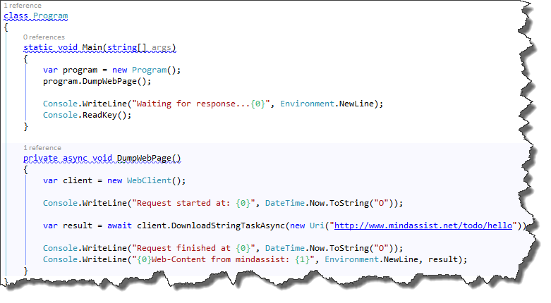
„Async/await“ – das neue Pattern (TAP-Demo)

Slide 11
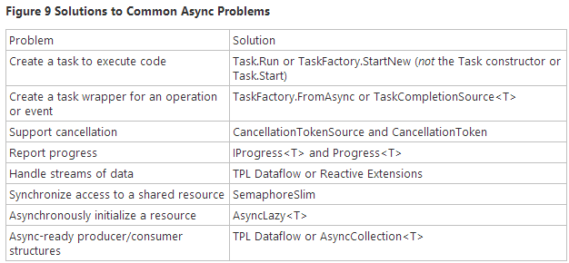
Pragmatische Design Pattern: „async/await“ (1)
Generell
  Eine asynchrone Methode ist für das Erzeugen des Task selbst verantwortlich
  Task.Run (ThreadPool.Queuing) besser als TaskFactory.StartNew
    WebClient und Thread.Delay kapseln dies implizit (schlechte Beispiele ☺)
  Bei Parallelisierung → Task.WhenAll zur Task-Synchronisation
    async all the way

Slide 12
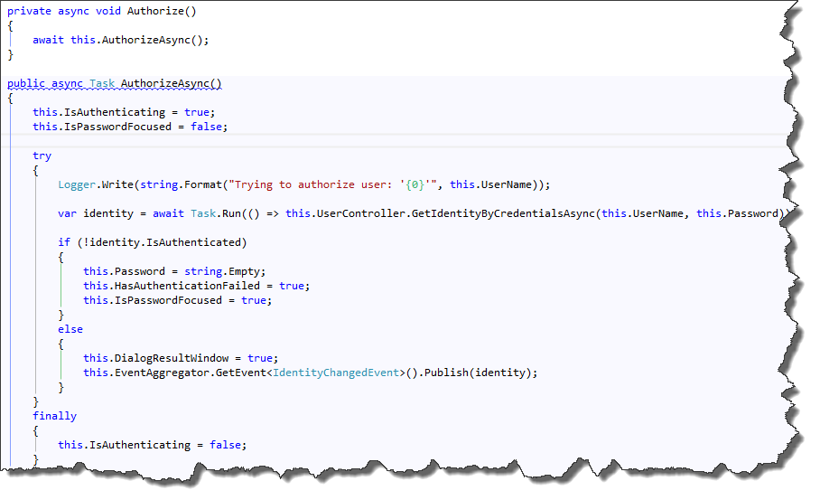
Pragmatische Design Pattern: „async/await“ (2)
UI
  Entkopplung innerhalb des View-Models
  2 Methoden
    1 Binding an ActionCommand (synchron)
    1 Async Executer (→ Unit-Testing)

Slide 13
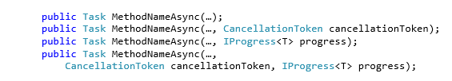
Pragmatische Design Pattern: „async/await“ (3)
API
  Alle Schichten ←→ Nur ausgewählte Schichten (TCP, I/O, …) ?
  Progress-Reporting / Cancellation
Unit-Testing
  Deklaration: async Task TestMethod
  Im Test: await FunctionUnderTest();

Slide 14
Und jetzt noch…
GitHub Link zu den Samples:
  https://github.com/5minds/fe_async_await
Download-Link zur Präsentation
  http://www.5minds.de/assets/attachments/2014_freelancer_1_async_await_kimpenhaus_moellenbeck.ppt

Slide 15
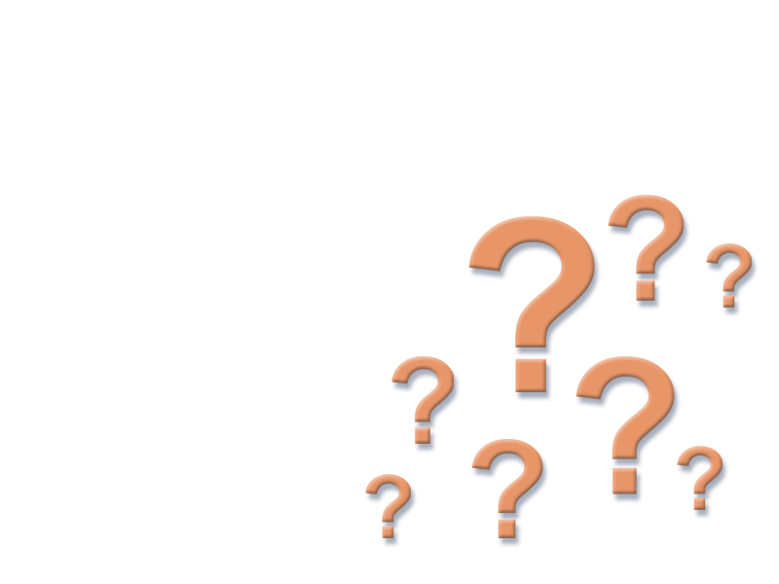
Fertig! ☺
Fragen?
Jetzt oder später: buero@5Minds.de

